Slide 1
Администрация Лозовского сельсовета Баганского района Новосибирской области
Благоустройство кладбища
в с. Вознесенка
Руководитель инициативной группы Загребельная А.В.
2019 г

Slide 2
За пределами села Вознесенка расположено общественное кладбище, на котором захоронены наши родные, соотечественники, ветераны ВОВ, члены их семей, военнослужащие советского союза, репрессированные, которые отдали немало сил для поднятия нашего села. В настоящее время ограждение кладбища находится в неудовлетворительном состоянии. Ограждение, которое выполнено из металлических щитов с сеткой рабицей, со временем пришло в негодность. Пролеты ограждения деформированы, местами отсутствует металлическая сеть, наблюдается большая коррозия металла.
Глядя на проблему шире, этот аспект нельзя оставлять без внимания. Так или иначе, кладбище – это сакральное место, место памяти, к которому должно проявлять почтение.

Slide 3
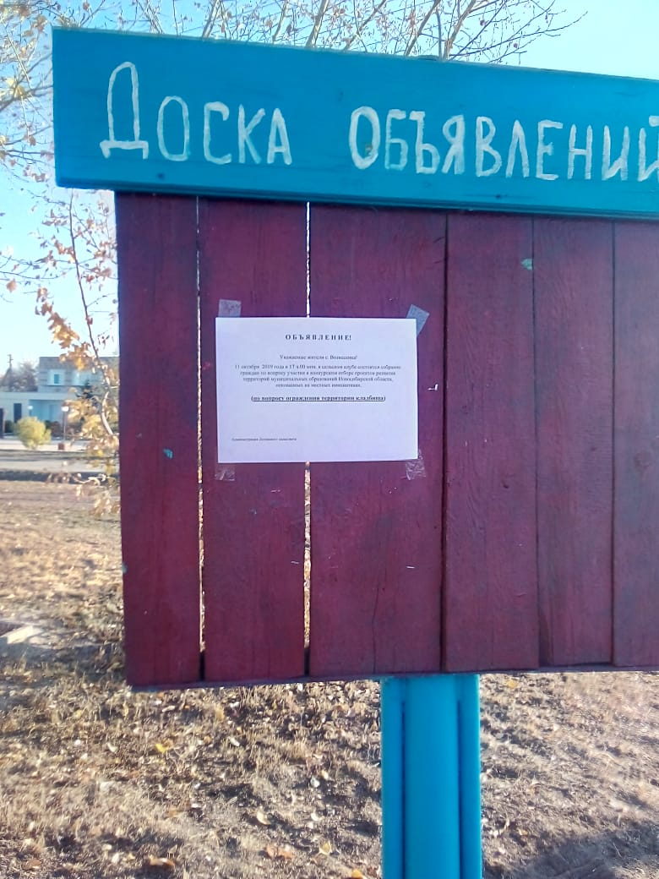
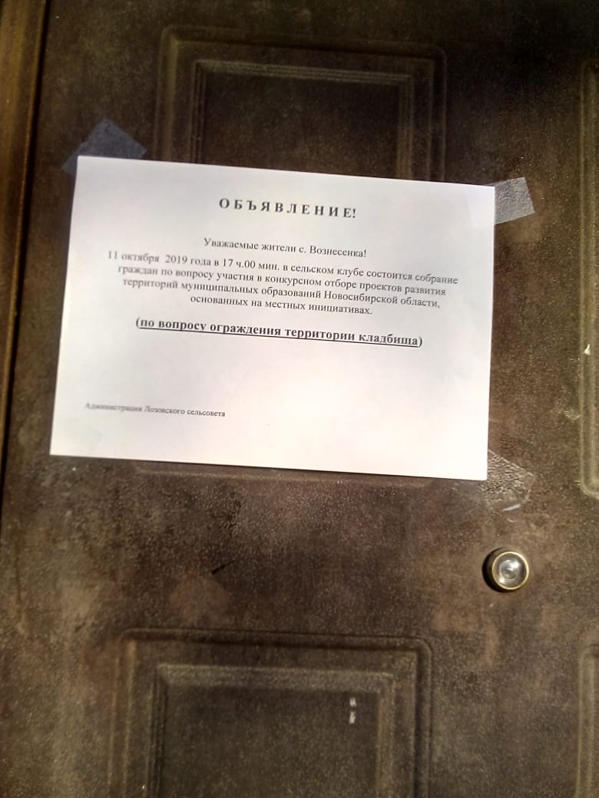
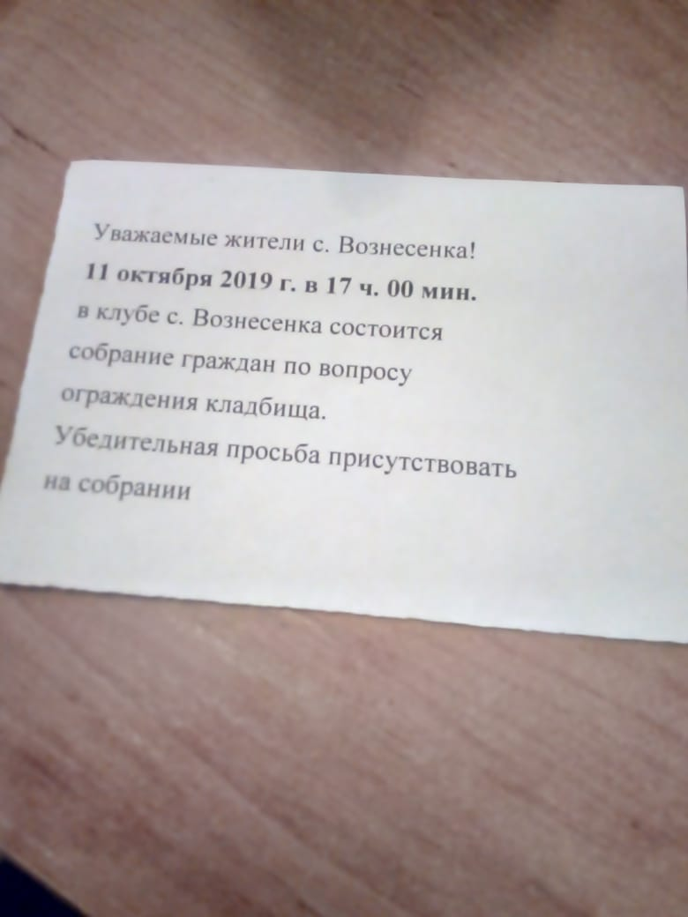
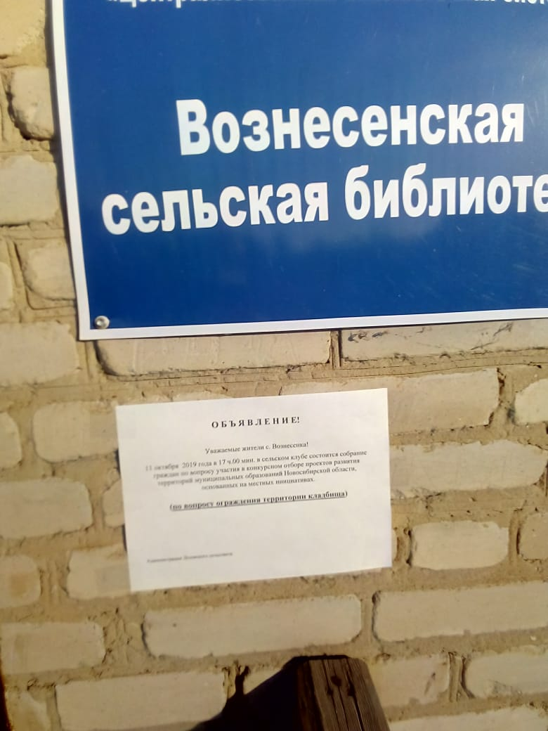
Объявление о проведении собрания Были размещены на информационном стендах, на магазинах, на сельской библиотеке, почте и разносились по домам.

Slide 4
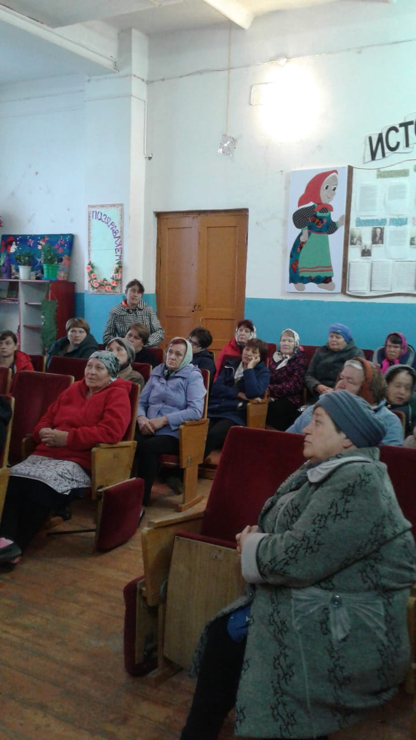
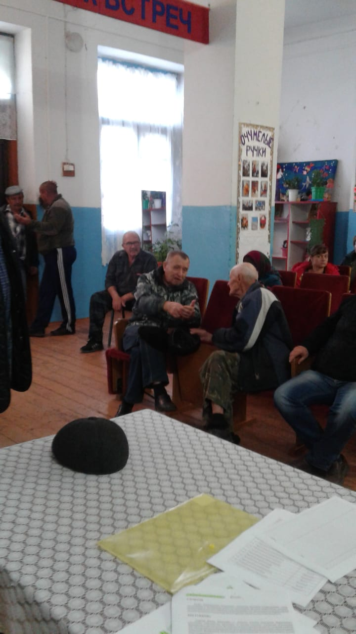
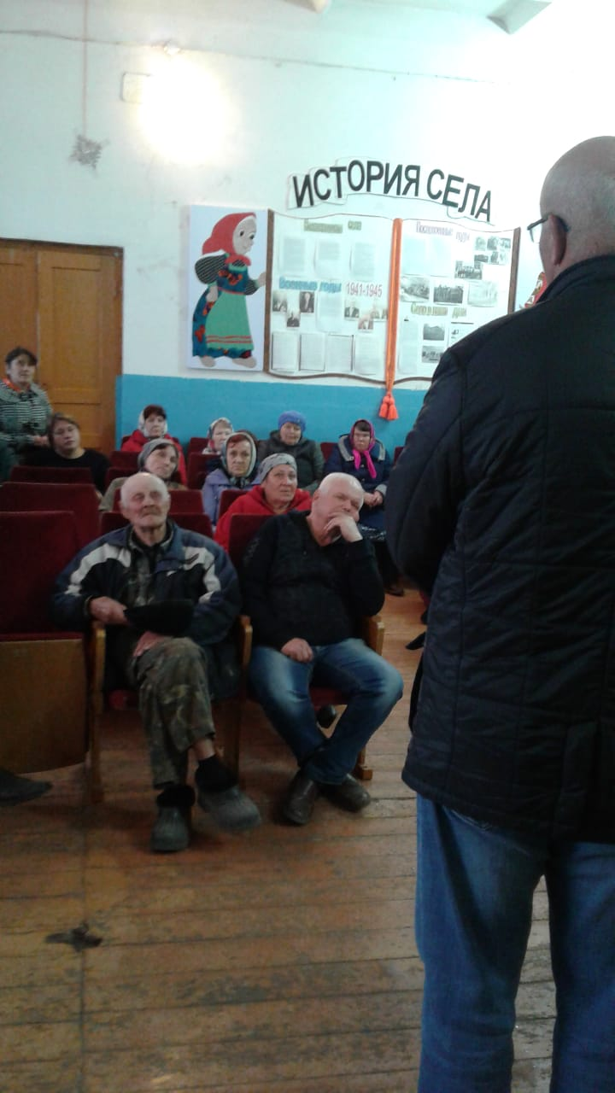
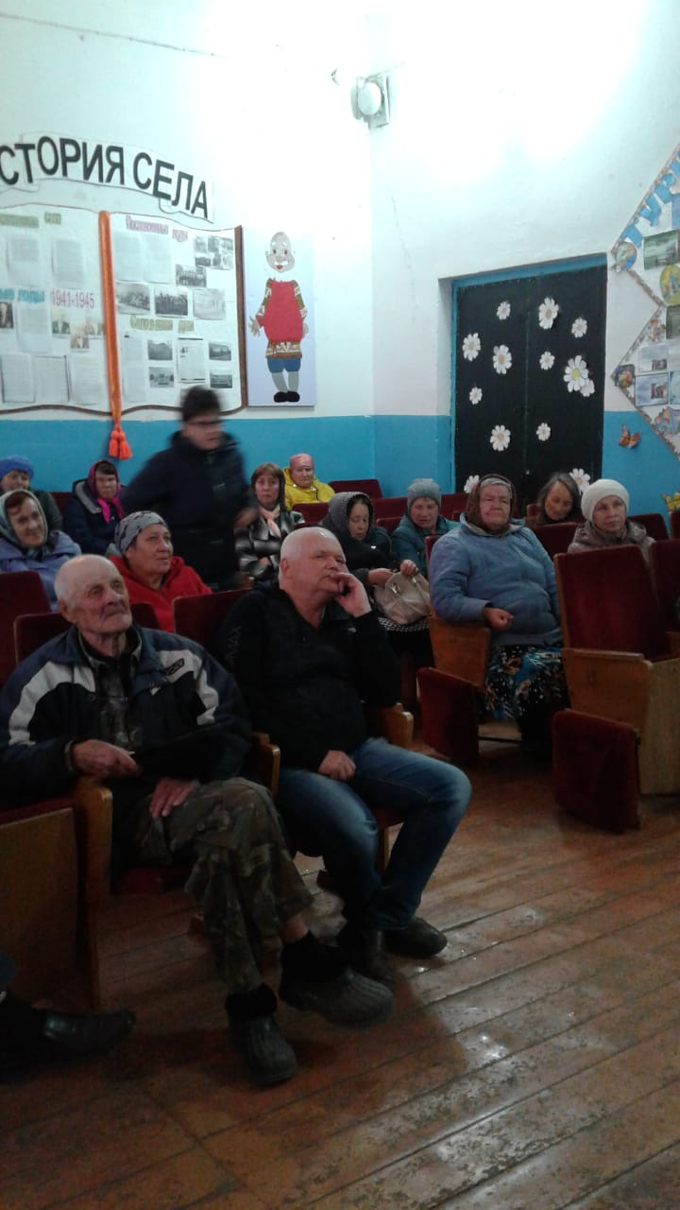
Собрание

Slide 5
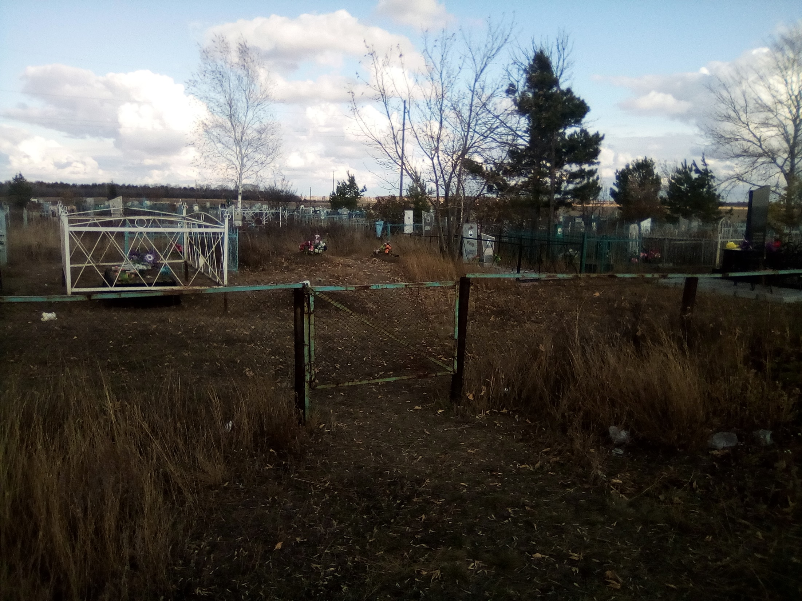
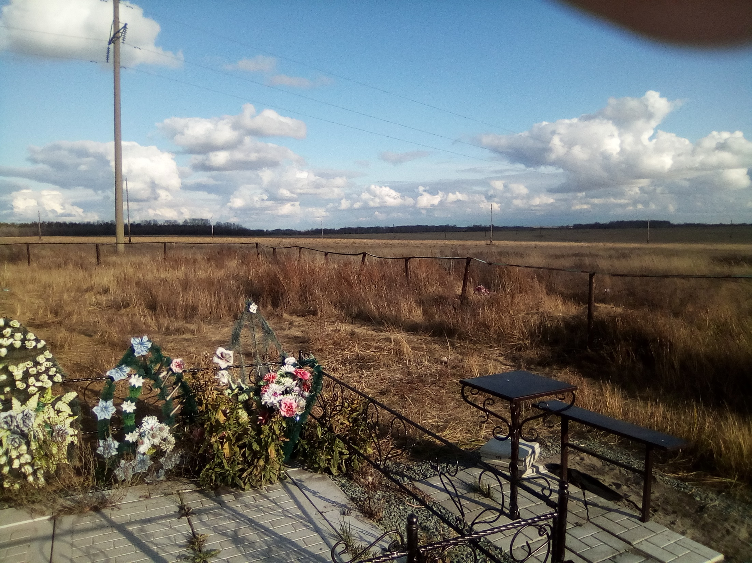
В настоящее время ограждение кладбища находится в неудовлетворительном состоянии. Ограждение, со временем пришло в негодность. Пролеты ограждения деформированы, местами отсутствует металлическая сеть, наблюдается большая коррозия металла.

Slide 6
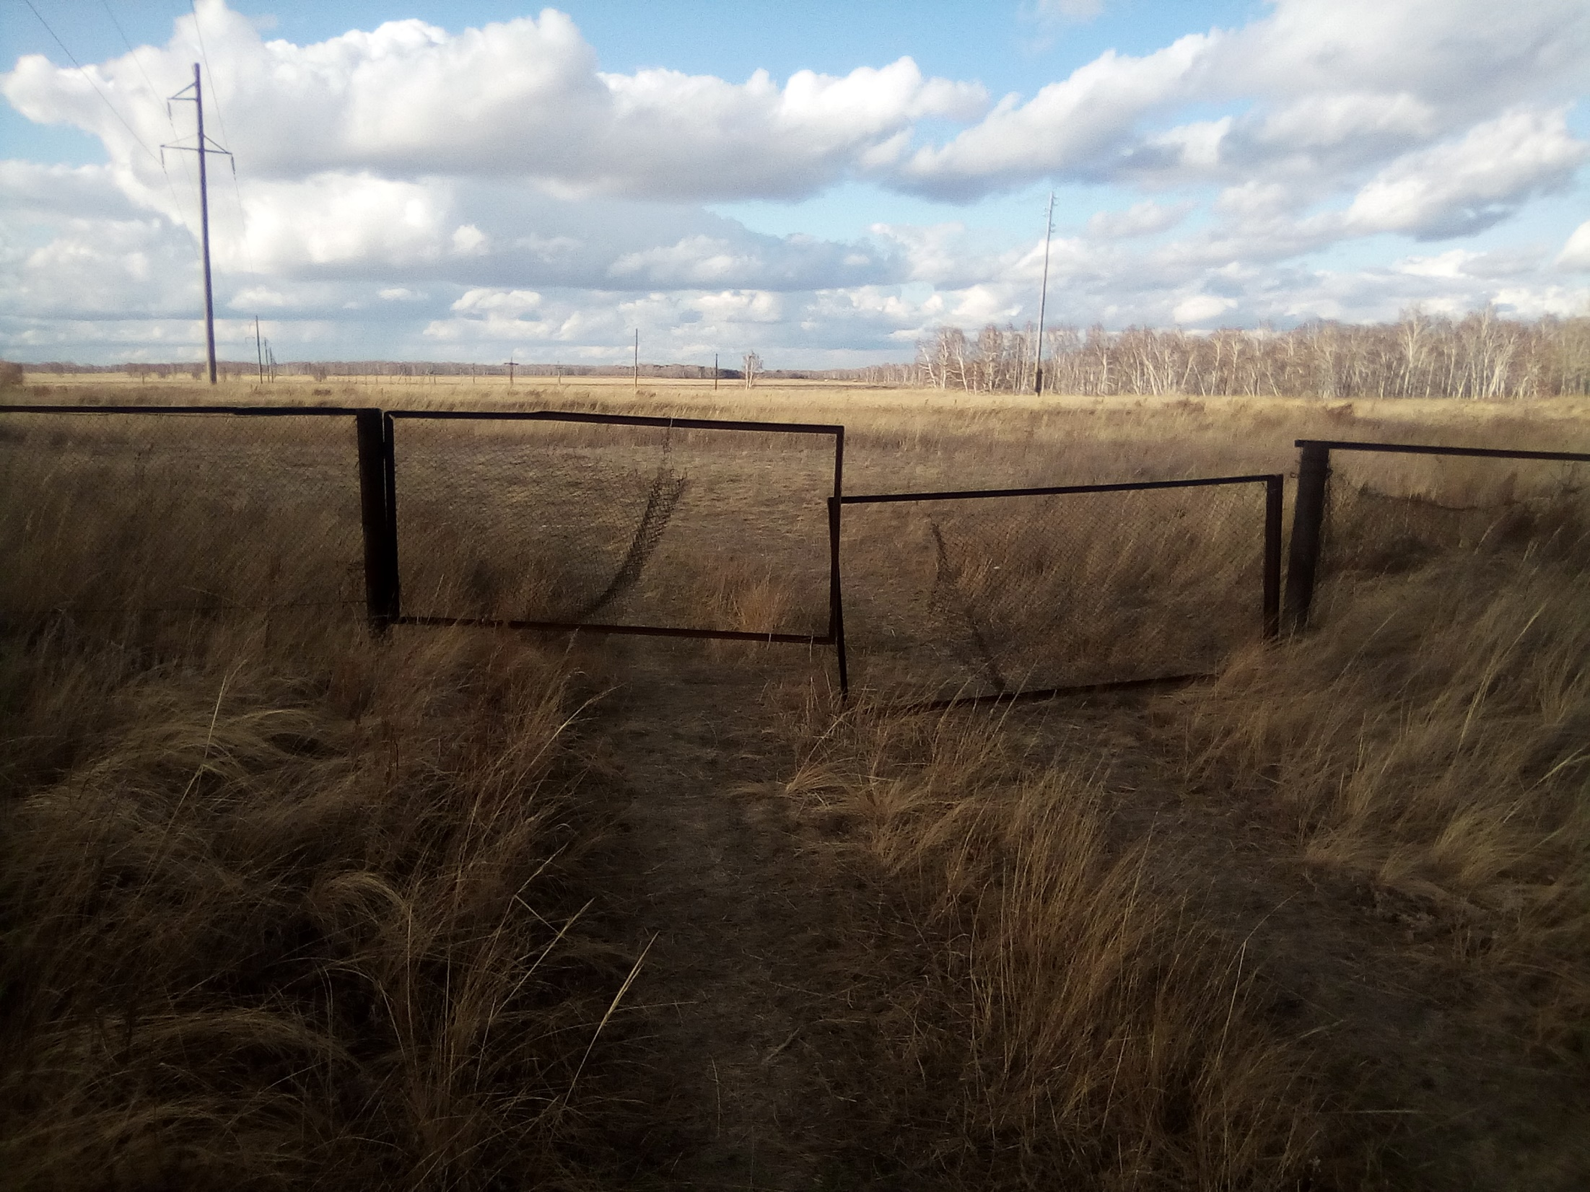
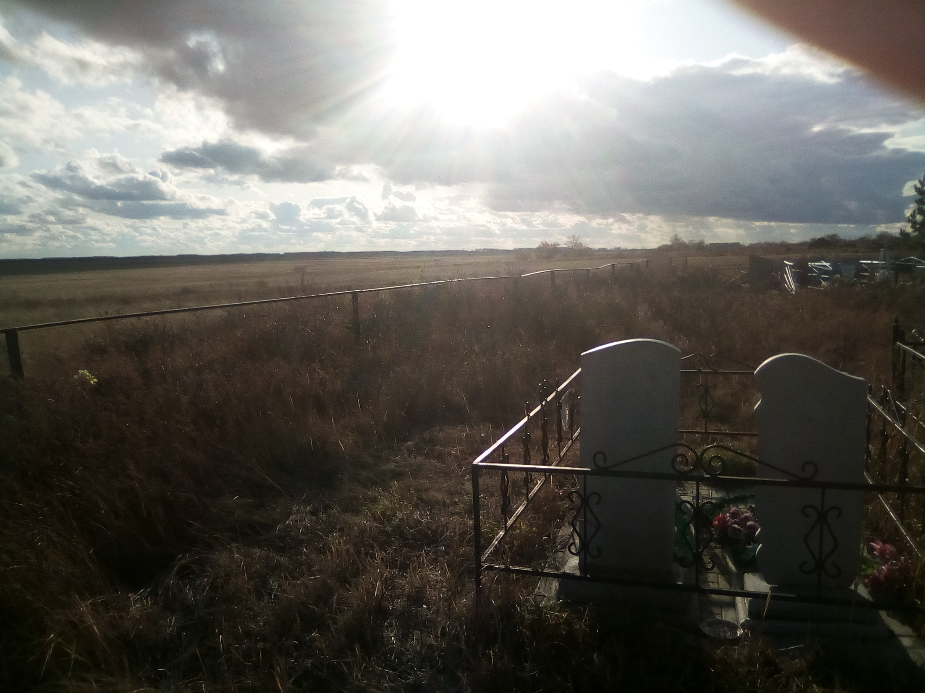
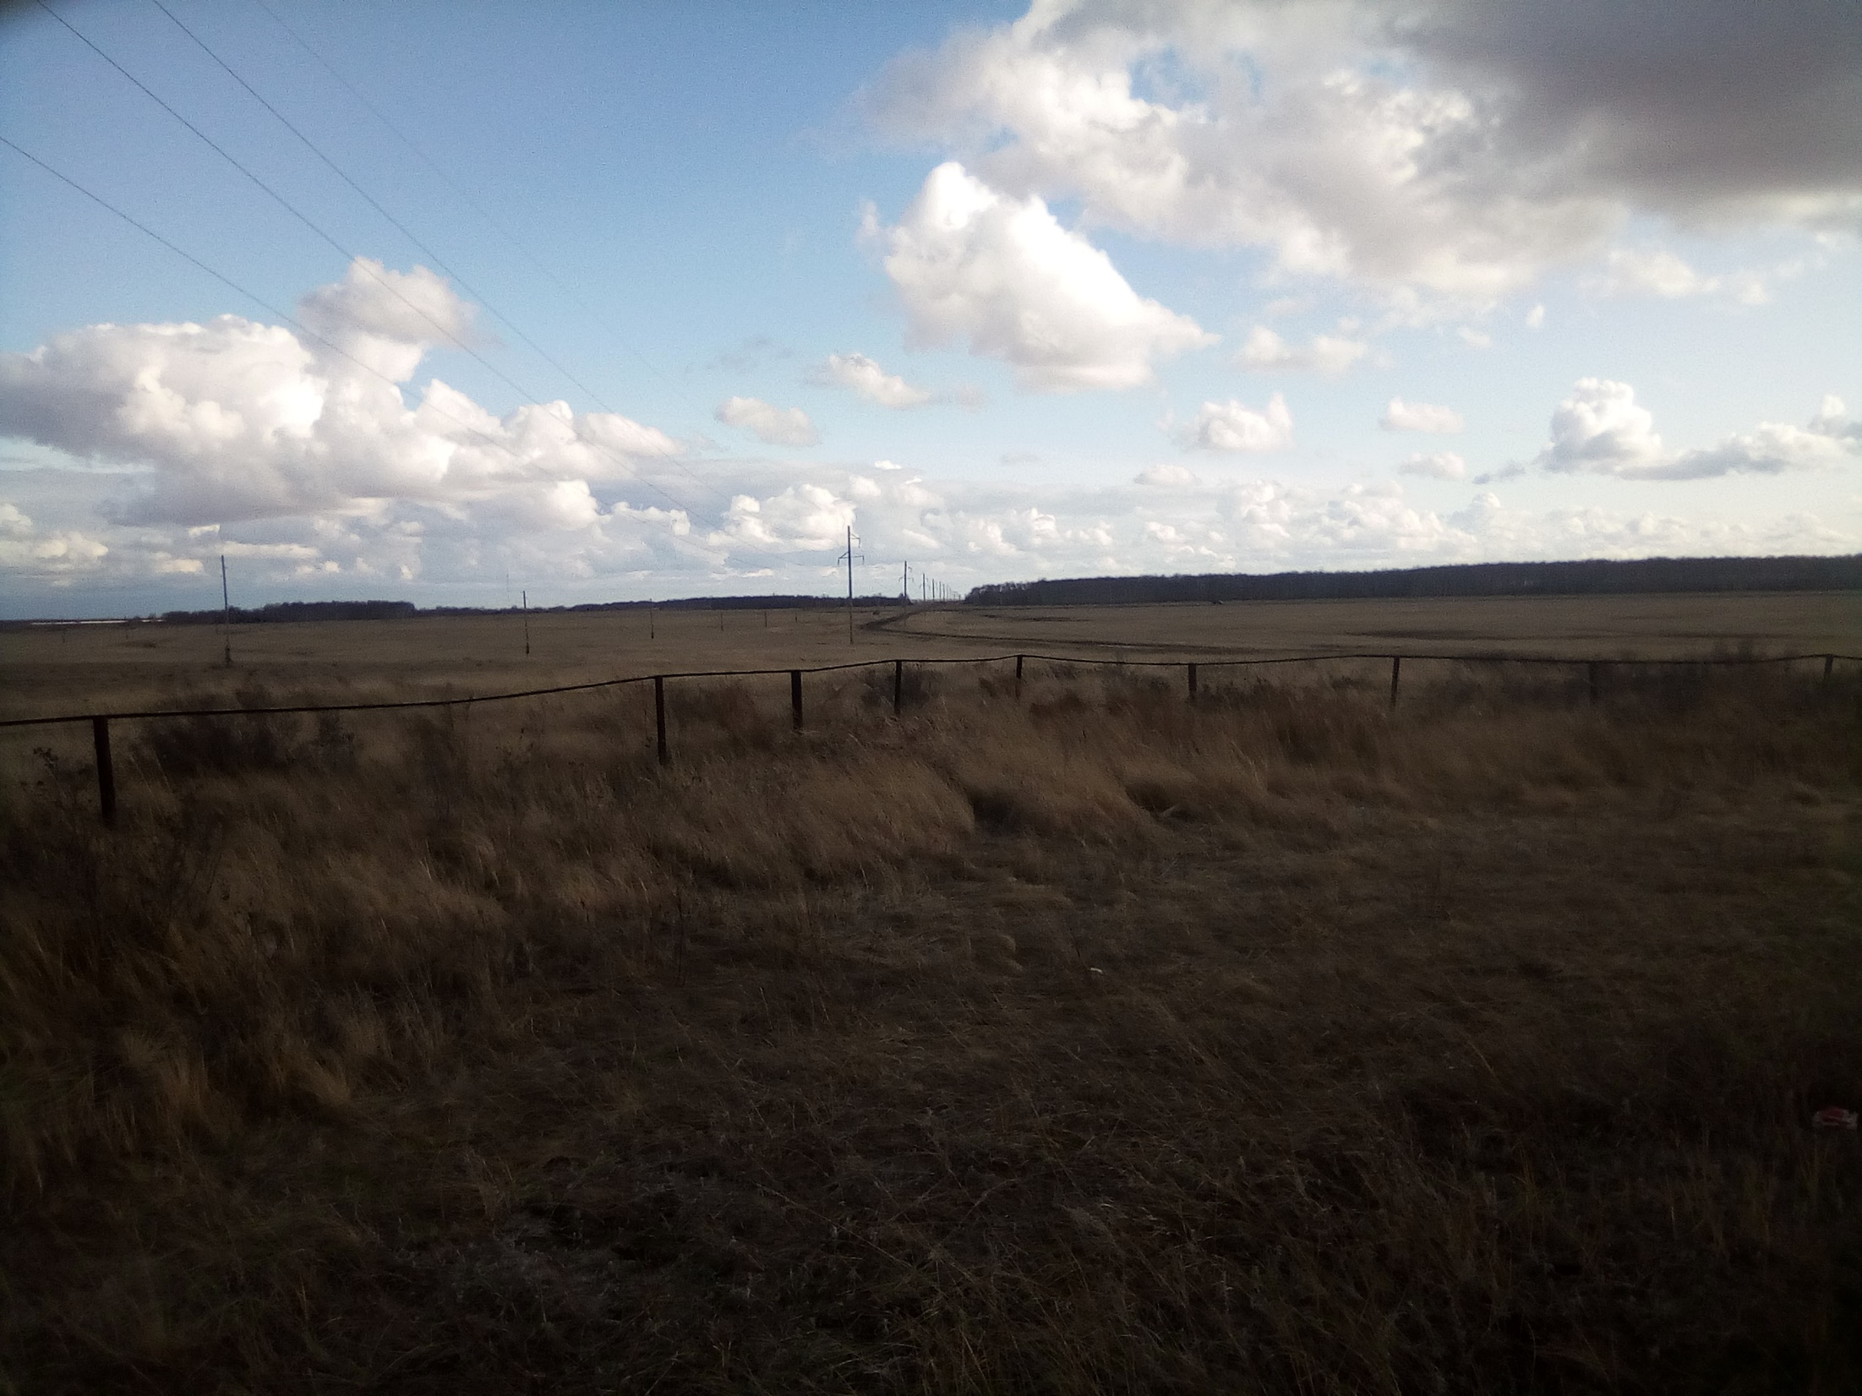

Slide 7
Мероприятия по решению проблемы :
а) подготовительные работы:
Проведение субботников на территории кладбища:
- демонтаж старого ограждения;
- окашивание территории от травянистой растительности;
- расчистка территории от деревьев и кустарников.
б) работы, направленные непосредственно на создание/ремонт объекта или инфраструктуры:
Необходимо установить металлическое ограждение кладбища

Slide 8
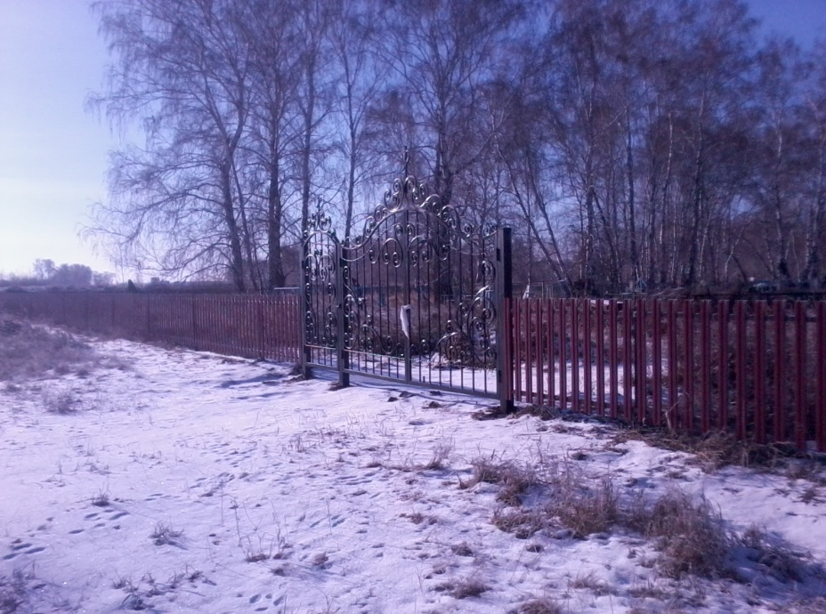
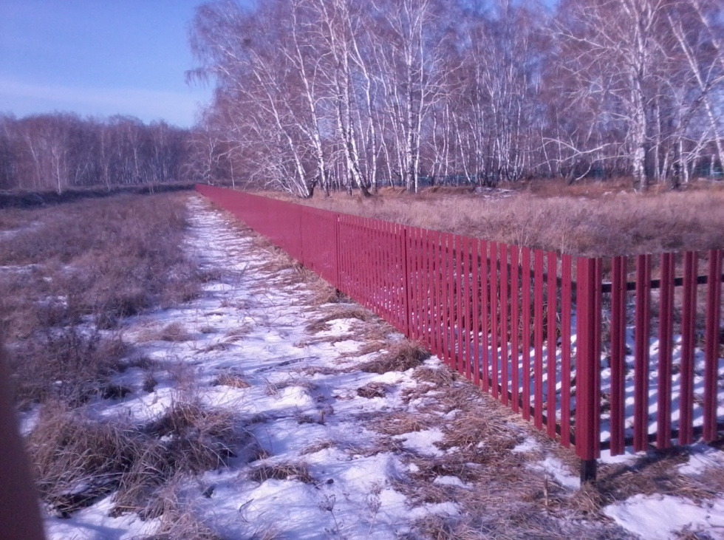
Ожидаемые результаты:
После того как будет заменено старое ненадежное ограждение на металлическое то значительно увеличится периметр мест захоронения, улучшится эстетический вид. В результате реализации проекта будет новое долговечное ограждение.

Slide 9
СПАСИБО ЗА ВНИМАНИЕ!

